Slide 1
ИТИСУ
ИНСТИТУТ ТОРГОВЛИ И СФЕРЫ УСЛУГ
СФУ

Slide 2
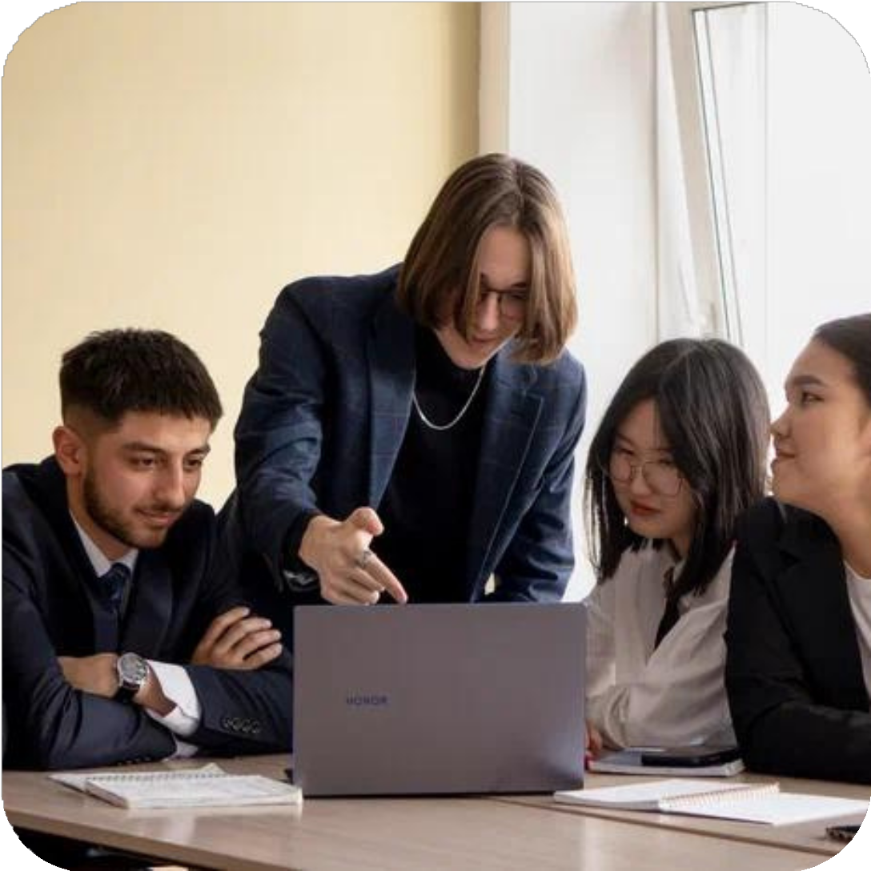
Направление подготовки:
38.03.06 Торговое дело
Профиль подготовки:
38.03.06.30 Торговое дело
#E-commerce
#Digital Marketing

Slide 3
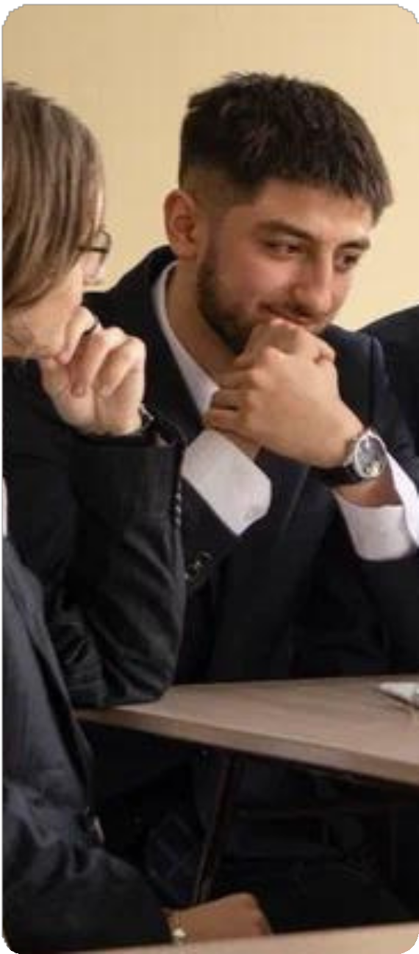
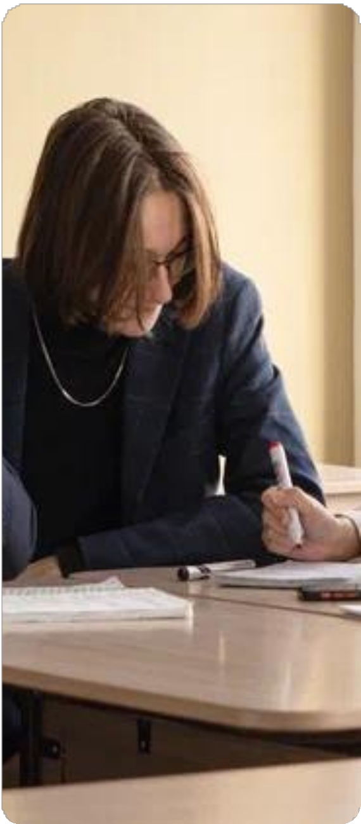
Образовательно- квалификационный уровень:
БАКАЛАВРИАТ
СФУ
Срок подготовки:
Очная форма обучения – 4 года
ИТИСУ

Slide 4
КОЛИЧЕСТВО
ОЧНАЯ ФОРМА ОБУЧЕНИЯ
Количество
бюджетных мест
9
Количество
платных мест
16
МЕСТ

Slide 5
СФУ
Вступительные испытания:
ЕГЭ
Математика (40)
Обществознание (45) / история (36) / Иностранный язык (30)
Русский (40)
СПО
Основы торговой деятельности – собеседование (45)
Сервис – собеседование (45)
Русский язык – тестирование (40)
ИТИСУ
Вступительные испытания — это внутренние экзамены в вузе. Они могут быть дополнением к ЕГЭ или основными экзаменами, по результатам которых учебное заведение принимает решение о зачислении.

Slide 6
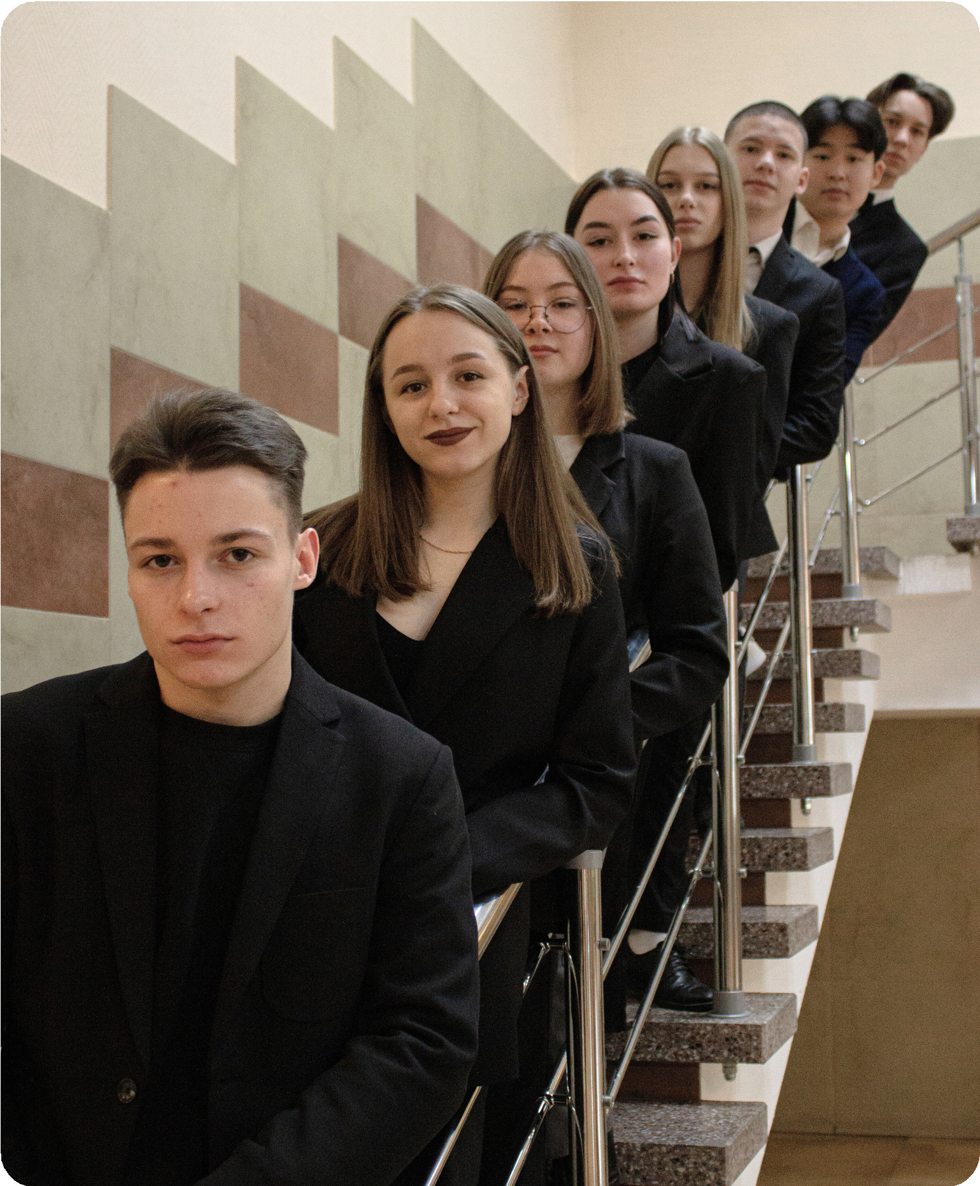
ИТИСУ
ГДЕ ВЫ СМОЖЕТЕ
РАБОТАТЬ?
В компаниях собственного бизнеса
В органах государственной власти и местного самоуправления
На промышленных предприятиях
В международных, федеральных и региональных торговых сетях
В организациях разных форм собственности и сфер деятельности, осуществляющих торговые функции
В органах систем регионального и муниципального управления сферы торговли

Slide 7
ПЕРСПЕКТИВА
Менеджером по продажам
Специалистом в области логистики
Руководителем торговых сетей, предприятий гостеприимства и т.д.
Маркетологом
Специалистом по Digital-маркетингу
Менеджером бренда
Специалистом и руководителем подразделений органов государственной власти и местного самоуправления
КЕМ ВЫ СМОЖЕТЕ РАБОТАТЬ?
Учебная программа направлена на изучение современных технологий продаж и организаций бизнеса в сфере торговли, а также вы научитесь новым технологиям рекламы товара через мобильные приложения

Slide 8
ДОКУМЕНТЫ
Копия паспорта, ИНН и СНИЛС
ПЕРЕЧЕНЬ ДОКУМЕНТОВ
Способы подачи документов:
Лично в Университете, а также в филиалах
В электронной форме через Госуслуги — суперсервис «Поступление в вуз онлайн»
По почте
Документ о предыдущем образовании
Дипломы олимпиад школьников, документы, подтверждающие индивидуальные достижения, которые учитываются в соответствии с правилами приема
Иные документы
ДОКУМЕНТЫ

Slide 9
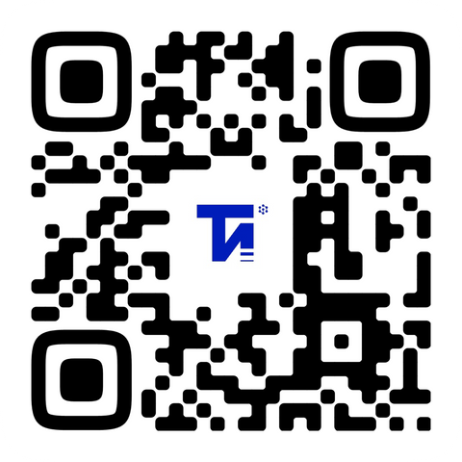
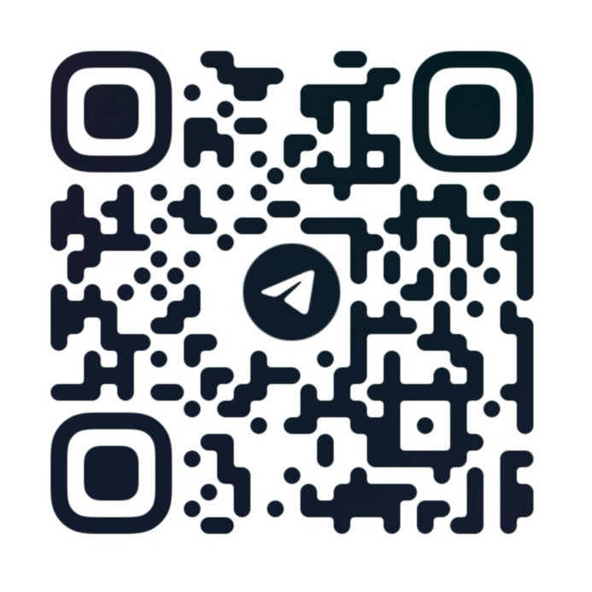
ИТИСУ
ОСТАЛИСЬ ВОПРОСЫ?
СПРОСИ У НАС…
Контакты
#Адрес
г.Красноярск, ул. Лиды Прушинской, 2
#Приемная комиссия ИТиСУ
+7 (391) 206-24-29, +7 (391) 206-24-69
#Официальный сайт
http://economics.sfu-kras.ru/
#Вконтакте #Telegramm
ИТИСУ

